Slide 1
Эффективность и целесообразность вакцинации
ГУ «Слуцкий зональный центр гигиены и эпидемиологии», врач-эпидемиолог отдела эпидемиологии Антонович И.О.

Slide 2
Из всех живых существ на Земле наиболее беззащитен человек.
Придя в этот мир, мы сталкиваемся с множеством вирусов и бактерий, вызывающих инфекционные заболевания, порой заканчивающиеся инвалидностью или даже смертью.
Самая безопасная, эффективная и безальтернативная защита от инфекционных заболеваний – профилактические ПРИВИВКИ.

Slide 3
Поддержание эпидблагополучия населения по вакциноуправляемым инфекциям возможно лишь при своевременном проведении плановых профилактических прививок и прививок, проводимых по эпидпоказаниям, в соответствии с Национальным календарем, формировании напряженного и полноценного коллективного иммунитета к инфекциям.
Чем больше людей будут иметь иммунитет (невосприимчивость) к конкретному инфекционному заболеванию, тем меньше вероятность возникновения групповых заболеваний или даже эпидемий.
Недооценка значимости вакцинопрофилактики ведет к риску массового распространения инфекционных заболеваний, их тяжелому и осложненному течению.

Slide 4
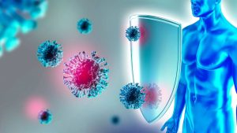
В Слуцком районе благодаря вакцинопрофилактике с 1993г. не регистрировалась заболеваемость дифтерией, с 1985г. - острого полиомиелита, в т.ч. вакцино - ассоциированного и вызванного дикими полиовирусами, не допущено случаев возникновения столбняка новорожденных.
На протяжении ряда последних лет не регистрировались случаи, краснушной и паротитной инфекций, синдрома врожденной краснухи, вирусного гепатита В, кори.
В 2024 году зарегистрировано 8 случаев коклюша (9,28 сл. на 100 000 населения).

Slide 5
В 2024 г. населению Слуцкого района сделано 32 516 профилактических прививок (2023 г. - 90 677), из них 16 128 против гриппа, проведено 2 590 иммунодиагностических проб (Манту и Диаскинтест), 1 182 введения сывороток и иммуноглобулинов (для пассивной профилактики столбняка, бешенства, гангрены, яда гадюки).
Вакцинация населения проводилась за счет бюджетных и внебюджетных источников финансирования. За внебюджетные средства сделано 2 320 прививок, в т.ч. детям (за личные средства) – 1 050: Инфанрикс – 129, Гексаксим – 516, Превенар13 – 91, Варицелла и Варилрикс – 46, Менактра – 37, Рота-V-Эйд – 86, Гардасил и Церварикс – 27, Ваксигрип Тетра – 120.

Slide 6
Что такое вакцинация Это введение в организм ослабленных или убитых (инактивированных) инфекционных агентов или их активных компонентов, стимулирующих выработку иммунитета - индивидуальной специфической невосприимчивости к конкретным инфекционным заболеваниям. При введении вакцин в организм мы «знакомим» иммунную систему с антигенной химической структурой возбудителей инфекции и «обучаем» методам борьбы с ними.
Массовые прививки обеспечивают коллективный иммунитет: сформировавшаяся иммунная прослойка прерывает циркуляцию возбудителей, снижая уровни заболеваемости до спорадической (единичные случаи).

Slide 7
Плановые профилактические прививки против 13 инфекционных заболеваний в Республике Беларусь проводятся в соответствии с Национальным календарем, утвержденным постановлением Министерства здравоохранения от 17.05.2018 г. № 42 (в редакции постановления №111 от 01.07.2024 г.).
Инфекции | Сроки проведения прививок
Вирусный гепатит В | Первые 12 часов жизни, дети в возрасте 2, 3 и 4 месяца
Туберкулез | Новорождённые на 3-5 день жизни
Дифтерия, столбняк и коклюш | Дети в возрасте 2, 3, 4, 18 месяцев и 6 лет
Гемофильная инфекция | Дети в возрасте 2, 3 и 4 месяца.
Пневмококковая инфекция | Дети в возрасте 2, 4 и 12 месяцев.
Полиомиелит | Дети в возрасте 2, 3, 4 месяцев и 7 лет
Корь, краснуха, эпидемический паротит | Дети в возрасте 12 месяцев и 6 лет
Дифтерия и столбняк | Дети в возрасте 16 лет и взрослые каждые последующие 10 лет
Дифтерия | Дети в возрасте 11 лет
Инфекция, вызванная вирусом папилломы человека (ВПЧ) | Девочки в возрасте 11 лет
Грипп | Дети с 6-месячного возраста и взрослые

Slide 8
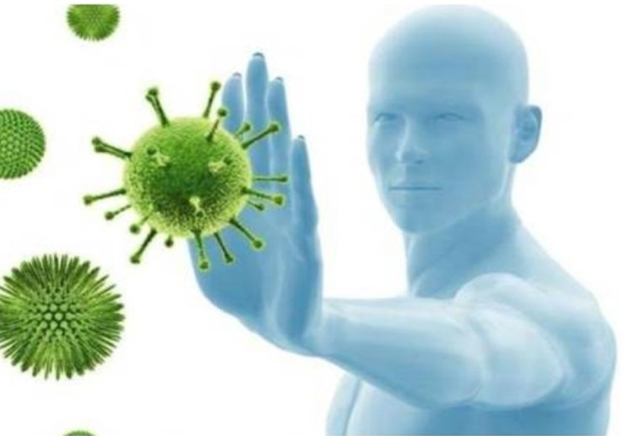
Профилактические прививки по эпидемическим показаниям проводятся против 21 инфекции:
бешенства
бруцеллеза
ветряной оспы
вирусного гепатита А
вирусного гепатита В
гемофильной инфекции
дифтерии
желтой лихорадки
инфекции, вызванной коронавирусом SARS-CoV-2
инфекции, вызванной вирусом папилломы человека (ВПЧ)
клещевого энцефалита
кори
краснухи
лептоспироза
пневмококковой инфекции
полиомиелита
сибирской язвы
столбняка
туляремии
чумы
эпидемического паротита

Slide 9
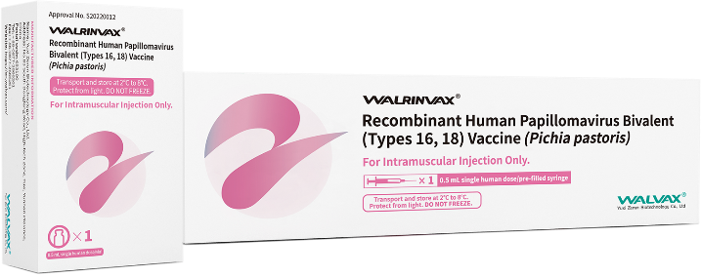
В 2025 году в Национальный календарь прививок постановлением Министерства здравоохранения №111 от 01.07.2024 г внесены изменения и дополнения.
Одно из них — вакцинация девочек 11 лет от инфекции, вызываемой вирусом папилломы человека (ВПЧ-инфекция). Вакцинация рекомендуется до полового дебюта.
Большинство вакцин против ВПЧ включают в себя защиту от наиболее онкогенных штаммов вируса — 16 и 18 типов.
Для вакцинации девочек предполагается использование двухвалентной рекомбинантной вакцины Валринвакс® /Walrinvax®/. Производитель вакцины – биотехнологическая компания Yuxi Zerun, Ltd, Китайская Народная Республика.
Прививка предотвращает заражение и развитие заболевания, но «не ликвидирует» вирус, ранее попавший в организм.
Вне Национального календаря прививок вакцинацию против ВПЧ можно провести за свои собственные средства. Чаще применяются 2-валентная вакцина Церварикс® (Cervarix® /ВПЧ 16, 18/, GlaxoSmithKline Biologicals S.A., Бельгия; 4-валентная Гардасил® (Gardasil® /ВПЧ 6, 11, 16, 18/) или 9-валентная Гардасил®9 (Gardasil®9 /ВПЧ 6, 11, 16, 18, 31, 33, 45, 52, 58/, MERCK SHARP & DOHMЕ), США.

Slide 10
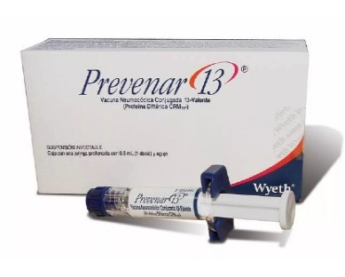
В 2025 году начата вакцинация всех детей в возрасте до 1 года (в 2, 4 и 12 месяцев) от пневмококковой инфекции, включая её инвазивные (менингит, бактериемию, сепсис, тяжелые пневмонии) и неинвазивные (внебольничные пневмонии и средние отиты) формы.
Вакцинация – единственный способ снизить заболеваемость и смертность от пневмококковой инфекции, повлиять на уровень антибиотикорезистентности Streptococсus pneumoniae .
Применяется 13-валентная конъюгированная вакцина Превенар 13®, производства компании PFIZER (США/Ирландия), которая эффективно защищает от 13 типов пневмококка и обладает доказанной безопасностью.
Вакцина Превенар 13® представляет собой капсульные полисахариды 13 серотипов пневмококка: 1, 3, 4, 5, 6A, 6B, 7F, 9V, 14, 18C, 19A, 19F и 23F, индивидуально конъюгированные с дифтерийным белком CRM197 и адсорбированные на фосфате алюминия.
Расширенным уровнем защиты от пневмококковой инфекции обладает вакцина Превенар 20®, созданная на основе Превенар 13 и дополненная полисахаридами 7 серотипов пневмококка: 8, 10А, 11А, 12F, 15В, 22F, 33F.

Slide 11
Для детей в возрасте 6 лет введена бустерная вакцинация против коклюша с использованием бесклеточного /ацеллюлярного/компонента.
Бесклеточные коклюшные вакцины содержат коклюшный анатоксин (КА), филаментозный гемагглютинин (ФГА), пертактин (белок наружной мембраны)
Планируется применение комбинированной адсорбированной вакцины Адасель® (Adasel), производитель вакцины - Sanofi Pasteur Limited, Канада.
Комбинированная вакцина предназначена для профилактики коклюша, а также дифтерии /уменьшенное содержание антигена – дифтерийного анатоксина/ и столбняка /столбнячный анатоксин/.
Вакцина Адасель® применяется у детей от 4-х лет и взрослых до 64 лет.
Вакцинация рекомендована медицинским работникам /особенно педиатрам/, работникам детских учреждений образования; во II или III триместре беременности является оптимальной для передачи антител развивающемуся плоду.

Slide 12
Цель компетентного информирования населения о преимуществах иммунопрофилактики – это формирование осознанной приверженности к вакцинации, уверенности в безопасности конкретных вакцин и возможности обеспечении посредством вакцинации здоровья на протяжении всей жизни.

Slide 13
У части населения отсутствие приверженности к вакцинации вызывает сомнение в её необходимости и безопасности и, как следствие, переход на активные позиции антиваксерства. Всемирная организация здравоохранения (ВОЗ), обеспокоенная этой ситуацией, в 2019 году включила отказы в список десяти главных угроз мировому здравоохранению.
Вопрос о необходимости вакцинации у отказчиков не стоит остро, риски оцениваются не рационально, а эмоционально: угроза инфекционного заболевания не воспринимается до тех пор, пока человек не столкнется с ним и его тяжелыми последствиями воочию.
Люди не всегда доверяют государственной медицине, а верят своим «знакомым врачам-профессорам»: гораздо проще довериться чьему-то некомпетентному мнению, чем взять ответственность на себя.
Научный и компетентный подход требует знаний, наблюдения, анализа и систематизации данных, на что способен не каждый. Люди доверяют информации в интернете, распространяемым там мифам, дающим легкие ответы, доступные для восприятия человеку с любым уровнем образования, ярко описывающие ужасы последствий вакцинации, финансовую заинтересованность фармацевтических компаний и т.п.

Slide 14
ВРАЧ- ключевая фигура иммунопрофилактики
Повышение приверженности населения к вакцинации, как осознанной необходимости для сохранения жизни
Вовлечение в организацию вакцинопрофилактики врачей всей специальностей
Школа беременных (педиатры, гинекологи, ВОП
Врачи стационаров
Участковые педиатры, ВОП
Врачи узких специализаций (инфекционисты, пульмонологи, ЛОР, кардиологи, эндокринологи, неврологи)
Валеологи

Slide 15
Вовлечение в организацию иммунопрофилактики, как работу с профилактической направленностью, врачей и медработников всех специальностей
Пульмонолог, инфекционист: «Не забудьте сделать прививку против гриппа – вы часто переносите пневмонии!»
Невролог: «Сделайте прививку против гриппа! Нужно защитить себя от тяжелых неврологических осложнений (обострение хронической патологии, энцефалиты, менингиты и др.).»
ВОП: «Вам с Вашими хроническими заболеваниями обязательно нужно привиться против гриппа. У Вас уже есть опыт. Напомните пожалуйста о прививке своим родителям!»
Гинеколог: «Нужно обязательно привиться против гриппа – так вы сможете защитить и своего будущего малыша!»
ЛОР, эндокринолог: «Обязательно сделайте прививку против гриппа – надо предупредить обострение хронического заболевания, отитов!»
Кардиолог: «Сделайте прививку против гриппа – Вам нужно защититься от миокардита, сосудистой недостаточности!»

Slide 16
Приверженность и вовлечение в организацию иммунопрофилактики медработников всех специальностей на всех этапах оказания медицинской помощи:
при обращении беременных в женскую консультацию
при прохождении диспансеризации, комиссии по осмотру обязательных контингентов, водителей автотранспорта
при выписке реконвалесцентов из стационарных отделений
при выписке ВОП, педиатрами, профильными специалистами рецептов на лекарственные препараты
при запросе выписки из медицинской документации
при обращении за получением результатов анализов

Slide 17
Врач – ключевая фигура иммунопрофилактики.
Какие вопросы следует обсудить про проведении информационно-образовательной работы, в том числе с сомневающимися или отказывающимися от прививок:
характеристика инфекционного заболевания (клинические проявления, тяжесть)
эпидемиологическая значимость ( распространенность, уровни заболеваемости)
социальная значимость (осложнения, последствия, инвалидность, смертность)
экономическая значимость, в т.ч. для семьи или коллектива
значение вакцинопрофилактики в сохранения жизни и здоровья, значение коллективного иммунитета
соотношение пользы и «вреда» от вакцинации
характеристика вакцин, их состав, эффективность и безопасность
опровержение распространенных мифов о вакцинации

Slide 18
Врач – ключевая фигура иммунопрофилактики. Важны его собственная убежденность и авторитетное мнение, личный позитивный опыт, доверительное отношение с родителями.
Особенности общения с родителями в вопросах проведения прививок:
«Самое важное достижение человечества – для вас!»
Похвалить: «Добрый день! Рады видеть вашего ребенка здоровым. Вы на прививку?»
Рассказать, чем опасны инфекционные заболевания, как их можно предупредить,
что представляют собой вакцины и как они «работают».
Похвалить, что родители заинтересованы в здоровье ребёнка и у них есть вопросы.
Рассказать о применяемых вакцинах, их альтернативных вариантах, особенностях развития поствакцинального процесса и возможных побочных реакциях, тактике поведения при их возникновении, необходимости 30-минутного наблюдения в медицинском учреждении.
Поделиться информационным материалом. Определить дату следующей прививки.

Slide 19
Спасибо за внимание!

